Slide 1
Analyse critique d’article scientifique
Master I
UET1: Communication

Slide 2
Objectif
- Connaitre la structure et les normes de rédaction d’article scientifique.
- Evaluer la qualité d'un article scientifique (fiabilité et crédibilité)

Slide 3
C’est quoi un article scientifique?
C’est un écrit publié, relativement concis, faisant état d’une recherche, dans un domaine particulier, sur un sujet précis.
"c'est une contribution évaluée et publiée sous une forme normalisée dans une revue savante "
A retenir : Un article scientifique :
Est évalué et validé, avant sa parution, par un comité de lecture ou un groupe d’experts,
Émane d’un spécialiste, d’un expert, reconnu par ses pairs,
S’appuie toujours sur d’autres travaux et cite obligatoirement ses sources (bibliographie)

Slide 4
Importance d’un article scientifique
Un outil de communication : véhicule une ou plusieurs informations
Contribue à la connaissance scientifique
Permet de vérifier la reproductivité des résultats
Autres : Visibilité et réputation d’un chercheur, promotion…etc

Slide 5
Caractéristiques d’un article scientifique
Une langue précise
Utilisation de nombres , équations, symboles ;
Texte objectif et neutre ;
Ton scientifique ;
Droit au but : l’objectif principal est de tirer une conclusion
Complet et concis : contient tous les détails pour comprendre et reproduire les résultats.
Un langage clair et simple : utiliser des phrases simples et courtes
Ex 1: It may therfore not be unexpected that….
These results suggest that …..
Temps des verbes
Présent : Pour tous ce qui est connu, des affirmations…
Passé : pour décrire les manipulations, des données et des résultats

Slide 6
La structure et le style de l’article scientifique
1. Structure physique
Eléments de la structure physique :
La mise en page : page entière, en colonnes, marges,...
Les caractères : police, typographie, ...
La taille du document : format des pages (A4 ou autres), dimensions...
Le volume du document : nombre de pages, nombre de mots ...
D'autres éléments peuvent être utiles telle la présentation du texte sur une seule face de la feuille ou en recto-verso, interligne (simple, double...)

Slide 7
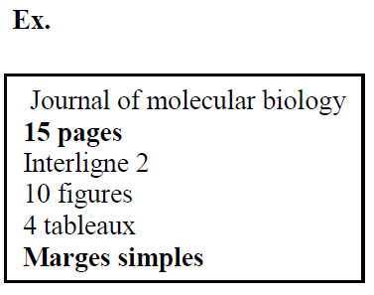

Slide 8
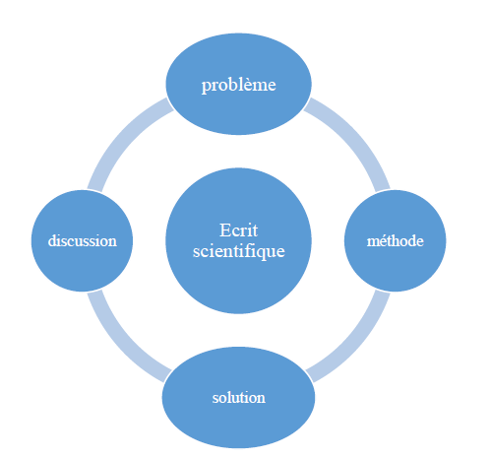
2. Structure logique
Les éléments de base de la production d’un écrit scientifique

Slide 9
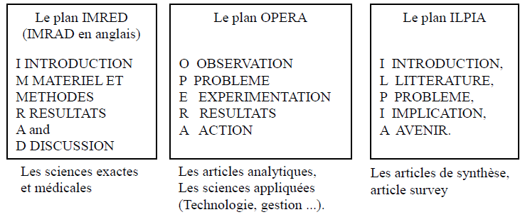
Les différents plans pour la structure logique

Slide 10
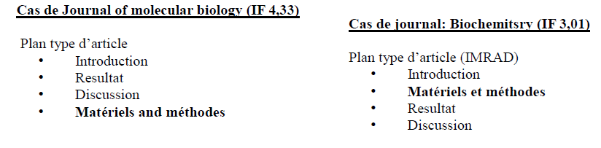
L’ordre des sections dans le plan IMReD pourrait être variable et cela dépend de type du journal scientifique.

Slide 11
Le titre :
- doit refléter et annoncer le contenu du texte avec le maximum de précision et de concision.
Les mots informatifs doivent être placés en début de titre ; c’est une position forte qui retient l’attention.
Exemples de titres :
Discovery of protein biomarkers for renal diseases.
Environmental lead (Pb) exposure during early life alters granule cell neurogenesis and morphology in the hippocampus of young adult rats.

Slide 12
Auteurs
Nom et initiales des auteurs
Le nombre typique d’auteurs dépend de la discipline : rarement plus de un ou deux en mathématiques, souvent plus de cinq en biologie.
L’ordre des auteurs peut être alphabétique (physique) ou indiquer le type de contribution : en biologie, le premier auteur a effectué la majorité du travail, le dernier a conçu et dirigé le projet. (les deux positions "valorisées ").
Il faut mentionner l’affiliation de chaque auteur.

Slide 13

Exemple:

Slide 14
Le résumé
Un exercice profitable à divers points de vue : il force à lire un texte en allant à l’essentiel et à dire beaucoup en peu de mots.
Il doit pouvoir être lu indépendamment du reste de l’article
Il doit permettre, en peu de mots, de comprendre :
- le contexte,
- le problème,
- la solution proposée,
- les perspectives.

Slide 15
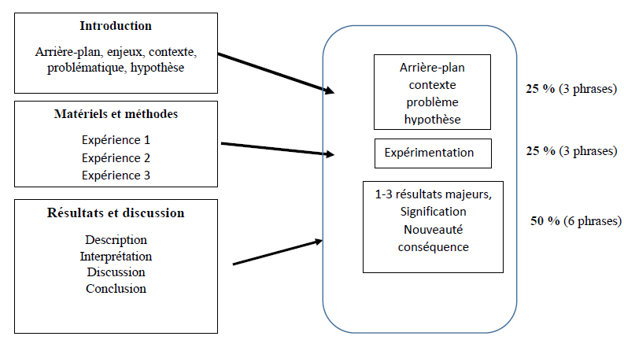
Structuration d’un résumé.

Slide 16
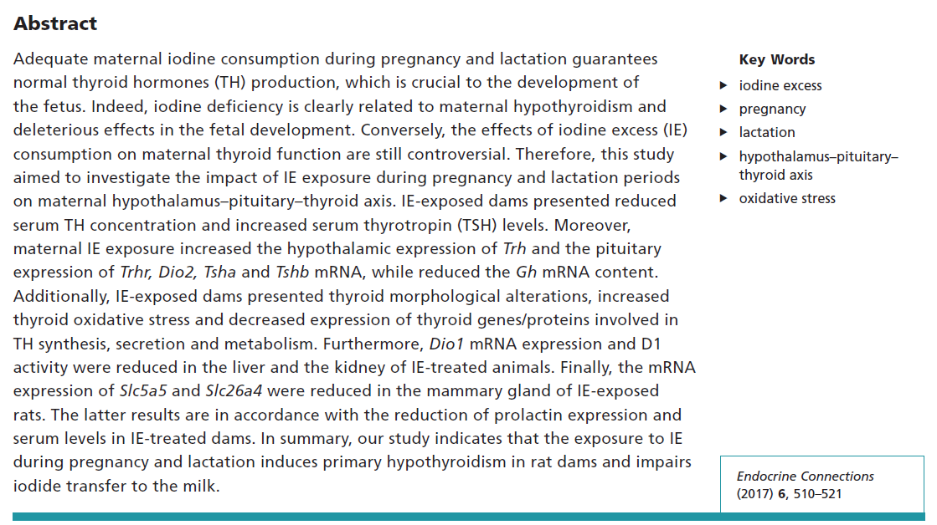
Résumé scientifique à commenter

Slide 17
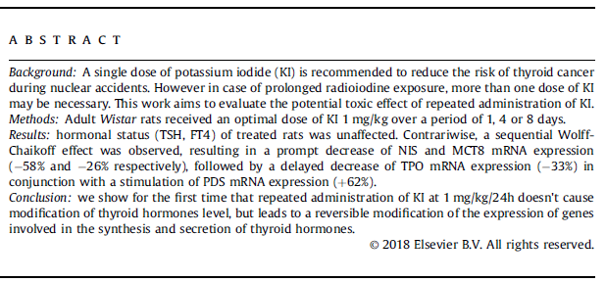

Slide 18
Introduction
L’introduction comporte classiquement trois parties :
1. Domaine de recherche : Exposer l’aspect général du sujet avec une brève mise au point (état des connaissances sur le sujet, contexte, problématique),
2. Frontière du domaine : Préciser l’aspect particulier du problème qui a été abordé.
3. Solution proposée : Indiquer les objectifs – et éventuellement les étapes du travail en une ou deux phrases.

Slide 19
Matériel et Méthode
Doit décrire le protocole et les méthodes de recherche

Slide 20
Résultats
- Les données des expérimentation doivent être représentés d’une manière précises sous forme de texte , figure, tableau...
- Doivent être Cohérents avec le problème ou la question de recherche.

Slide 21
Discussion
Les interprétations des résultats doivent être en lien avec le problème de recherche
- Mettre en avant les résultats de l’étude et les comparer à la littérature afin de répondre à la question de départ.
- S’autocritiquer ‘limites de l’étude’

Slide 22
Conclusion
la conclusion présente une synthèse de l’étude et des perspectives
-Récapitule les principaux résultats de l'article.
-Propose de nouvelles pistes de recherche.

Slide 23
Bibliographie
-Types des documents utilisés (article, revue, livre…)
-La renommée des revues dans le domaine
-Période couverte : document récents, période adéquate.
-Exhaustivité de la liste des références.

Slide 24
Analyse de la qualité de l’ étude
Problématique
-A-t-elle été posée a priori ?
-Justification de l'importance du problème

Slide 25
Nature d’étude ?
Préclinique (animaux, in vitro)
cliniques (thérapeutiques ou diagnostiques)
Epidémiologique (population ou échantillon de population)
Modèle expérimental ?
Critères d’inclusion / exclusion (effectif, consanguinité…)
Ethiques
Respect des lois d’ éthique ?
Ex: Utilisation des animaux de laboratoire. (loi des 3 R, comité d’éthique)

Slide 26
Étude statistique
-Modèle statistique adéquat à l’ hypothèse de départ et la nature des données ? (test T Student pour comparaison entre 2 populations)
-Logiciel statistique utilisé (Graphpad Prism pour l’ étude de la relation dose- réponse)

Slide 27
Validité interne et externe des résultats ?
Limites de l’étude ?
La discussion est-elle directement en rapport avec les résultats de l’étude ?
La conclusion des auteurs est-elle en accord avec les résultats obtenus ?

